Slide 1
Lectures en lesroosters
In deze case moet een weekrooster gemaakt worden voor een vakkenlijst op Science Park.
Vakken bestaan uit hoorcolleges en/of werkcolleges en/of practica. Er zijn maximumaantallen per werkcollege en practica.
Er zijn zeven zalen van verschillende groottes, alle zalen zijn voor alle drie collegetypes geschikt.
Een college duurt van 9:00-11:00, 11:00-13:00, 13:00-15:00 of 15:00-17:00 op een werkdag. Voor de grootste zaal is er een extra avondslot.
Een geldig weekrooster is een weekrooster waarvoor aan alle roosterbare activiteiten van ieder vak een tijdsslot met een zaal hebben.
Een zaalslot kan enkel gebruikt worden voor één activiteit.
Studenten hebben allemaal een individueel rooster.

Slide 2
Strafpunten
Gebruik van het avondslot kost vijf maluspunten.
Voor iedere student die niet meer in de zaal past krijg je een maluspunt.
Ieder vakconflict van een student levert één maluspunt op.
Een tussenslot voor een student op een dag levert één maluspunt op.
Twee tussensloten op één dag voor een student levert drie maluspunten op.
Drie tussensloten op één dag is niet toegestaan.

Slide 3
StateSpace
Er is geen perfecte oplossing, er zijn wel beperkingen: dit is een “Constraint Optimization Problem” (COP)
We hebben een aantal variabelen
Hoe delen we de cursus op in lessen (72 verschillende lessen, maximal 145 “zaalsloten”, 33 werkcolleges/practica) -> hoe verdelen we (145-72=) 73 mogelijkheden over 33 lessen?
Hoe verdelen we de lessen over de zaalsloten -> hoe verdelen we 72-145 lessen over 145 mogelijkheden? -> 145! is 8.047926057 E+251
Hoe verdelen we de studenten over de lessen → verschilt per vak, maar bijvoorbeeld voor Advanced Heuristics: hoe verdelen we 22 studenten over 3(-22) lessen

Slide 4
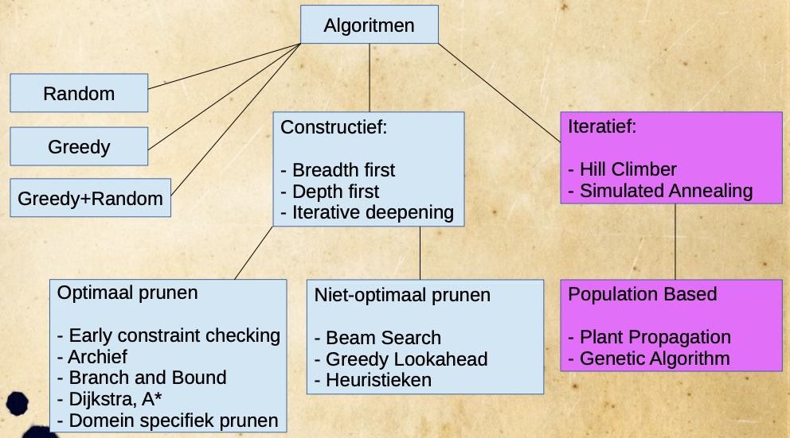
Methode
Beschrijft TK; waarom verwacht je dat deze methode gaat werken?
Eerst (pseudo) random (keuzes voor minimale hoeveelheid lessen rekening houdend met maximaal aantal studenten per les, evenwichtige indeling studenten over lessen)
Constructief: veel te veel opties → start met iteratieve algoritmen
Eventueel later combinatie met niet-optimaal prunen

Slide 5
Literatuur
https://ieeexplore.ieee.org/abstract/document/5477159?casa_token=aWBnTSb-2l8AAAAA:_EykP5sE86JboeOuPUzybmlrx9J393LY-lSCXhtPLP-SNX41PdHEP7KkeeHDcypAU6Gv1hfp
Many algorithms are compared
Best algorithm: Extended Guided Search Genetic Algorithm (EGSGA)
https://www.shs-conferences.org/articles/shsconf/abs/2020/05/shsconf_etltc2020_01001/shsconf_etltc2020_01001.html
Only Multi-Depth Genetic Algorithm (MDGA) is discussed but compared with different algorithms.
outperformes others in 6 of 25 cases.
https://link.springer.com/article/10.1007/s10489-020-01833-x#additional-information
improved parallel genetic algorithm and local search (IPGALS)
outperforms others (compared with EGSGA but not with MDGA)
https://www.sciencedirect.com/science/article/pii/S0360835214003714?via%3Dihub
Compares different algorithms based on size of dataset. (does not include IPGALS and MDGA, but does include EGSGA)
small dataset: A57 (ILS: Iterative Local Search)
medium dataset: A64 (SA: Simulated Annealing)
Large dataset: A64 (SA: Simulated Annealing)
Over all datasets: A30 (AA: Ant Colony optimization Algorithm)
Optie: constraint relaxation -> strafpunten in plaats van ongeldig rooster voor 3 tussensloten

Slide 6
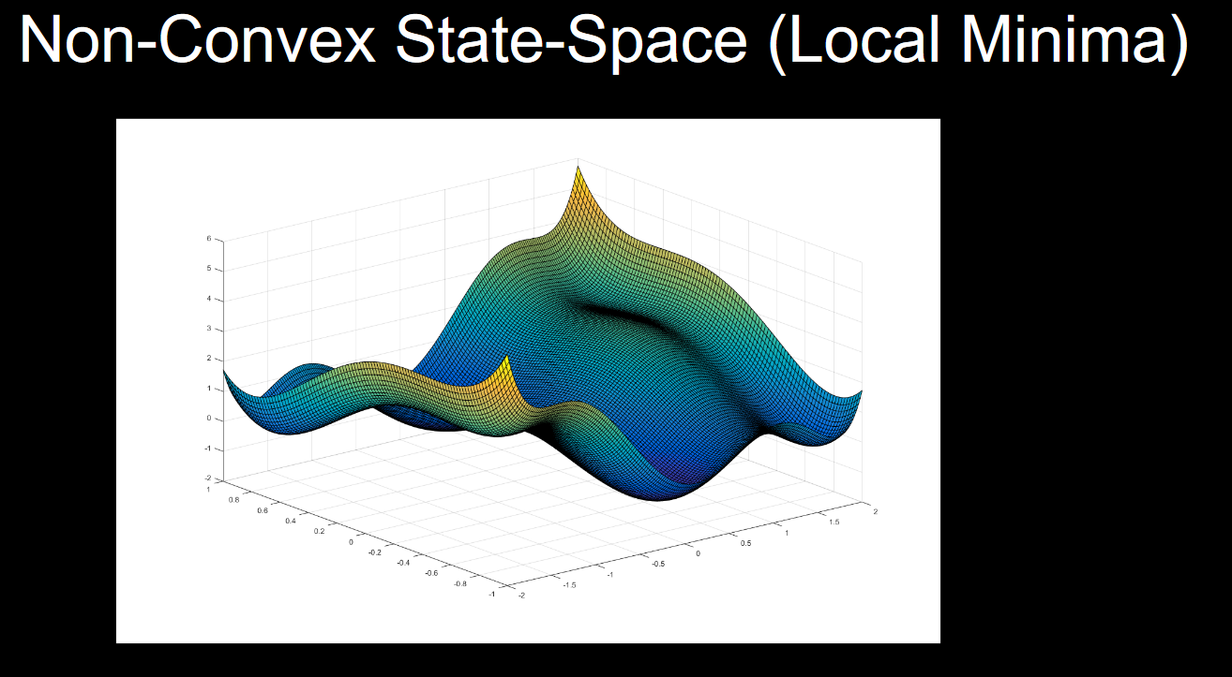
Opzet algoritmen
(in eerste instantie) keuzes voor minimale hoeveelheid lessen rekening houdend met maximaal aantal studenten per les, evenwichtige indeling studenten over lessen
Iteratief Hillclimber: random startpunt, daarna lessen verdelen over rooster, 100 strafpunten voor 3 tussenuren
Lessen anders opdelen -> periodiek op basis van meeste conflicten per les
Studenten (her)verdelen over lessen → Hillclimber

Slide 7
Resultaten
Heel droog
Alleen de algoritmes die je nuttig acht
Duidelijke tabellen per gebruikt algoritme en in vergelijking tussen algoritmes
Grafieken moeten goed opgemaakt zijn

Slide 8
Discussie

Slide 9
Conclusie
Future work

